Slide 1
Ионные источники циклотронов ЛЯР
Ст. инженер СИИ Пугачев Д.К.

Slide 2
Содержание
Краткое описание физических процессов
Общие принципы работы ионных ЭЦР источников
Преимущества и недостатки ЭЦР источников
ЭЦР источники разработанные в ЛЯР
Технологии получения ионов металлов
Области интересов СИИ

Slide 3
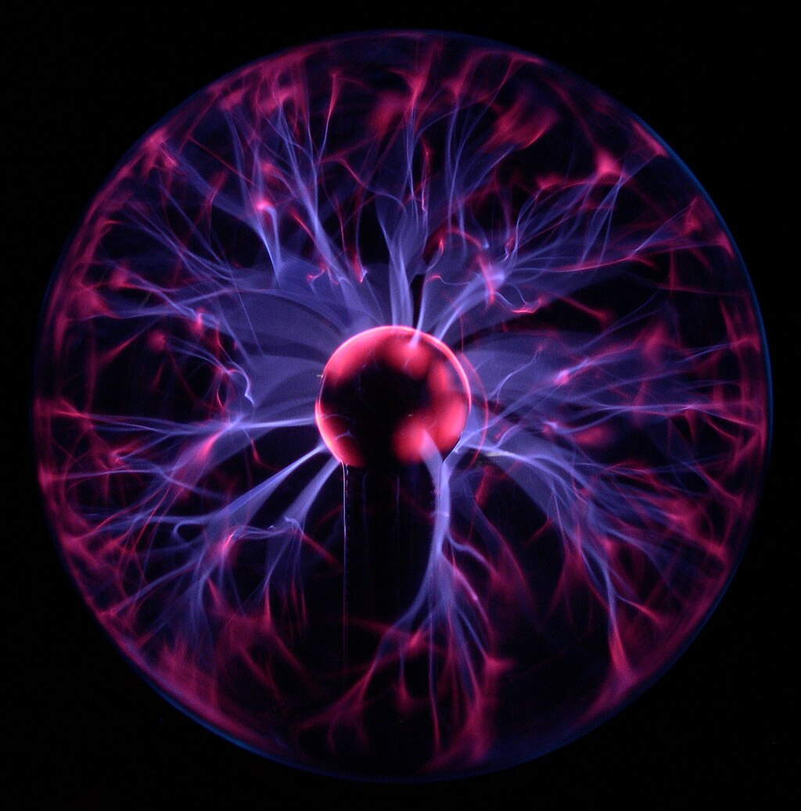
Физические процессы в плазме

Slide 4

Плазма
Плазма – квазинейтральная среда, состоящая из электронов, ионов и нейтральных атомов. Благодаря компенсации положительных и отрицательных зарядов, число которых равно, плазма не разлетается под действием кулоновских сил отталкивания.
L>>D
L — линейный размер системы заряженных частиц
L
D_{i}
D_{e}
D — дебаевский радиус экра­нирования

Slide 5
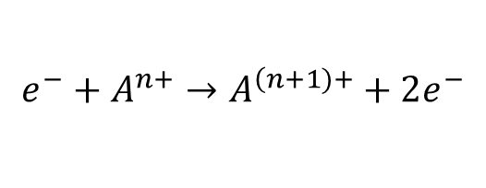
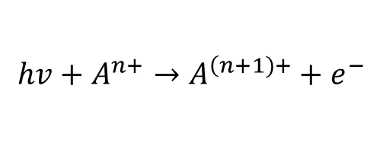
Ионизация
Ударная ионизация:
Поверхностная ионизация:
Фотоионизация:
𝐴+𝑋→𝐴⁺+𝑒⁻+𝑋
$$hv+A^{n+}→A^{\left(n+1)+\right.}+e^{−}$$
$$e^{−}+A^{n+}→A^{\left(n+1)+\right.}+2e^{−}$$
Пороговая энергия: n-й потенциал ионизации 𝐼𝑛
Атом непосредственно ионизируется горячей поверхностью
Фотон с энергией , близкой к n - му потенциалу ионизации 𝐼𝑛 , отдает свою энергию атому и освобождает один электрон
Наибольший вклад в генерацию ионов в современных ЭЦР-источниках вносят именно процессы ударной ионизации

Slide 6


Ионизация электронным ударом
$$σ∼10^{−16}cm^{2}$$
$$σ∼10^{−18}cm^{2}$$

Slide 7
Ионизация электронным ударом
E_{e} ~ (2 ÷ 5) U_{q}

Slide 8
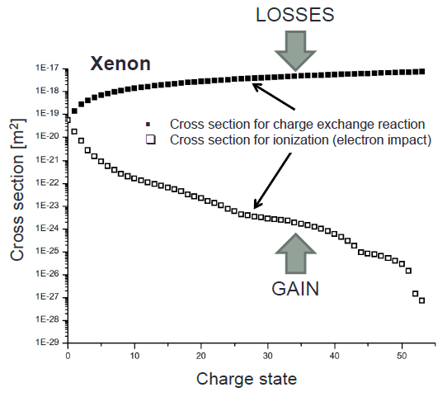
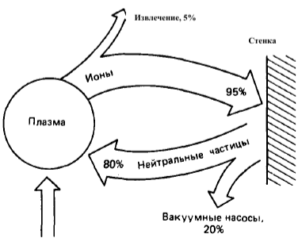
Потери ионов в плазме
Потери при перезарядке
Потери при удержании
A^{m+} + B⁰ → A ^{(m-1)+} + B¹⁺

Slide 9

Необходимые условия получения ионов
τ_{q-1, q} = (n_{e} < σ_{q-1,q}(v_{e}) v_{e} >)⁻¹
Q
n_{e} τ_{i} ≥ Σ n_{e} τ_{q-1, q}
q=1
E_{e} ~ (2 ÷ 5) U_{q}
n₀ << n_{e}

Slide 10

Принципы работы ЭЦР источников

Slide 11
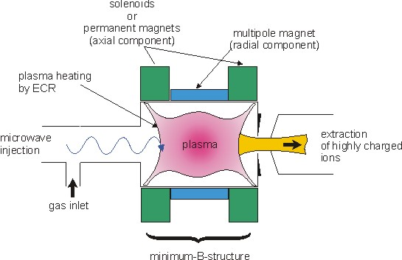
Общие принципы работы ионных источников
Магнитная структура “minimum B” для удержания и стабилизации плазмы
Резонансная поверхность для нагрева плазменных электронов
Горячая и плотная плазма для увеличения электрон-ионных столкновений
Замедление процессов диффузии ионов из плазмы для получения как можно более продолжительного времени удержания

Slide 12
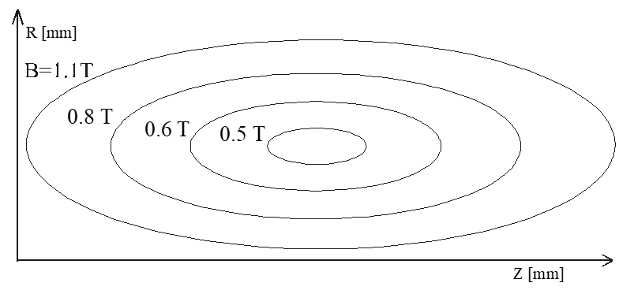
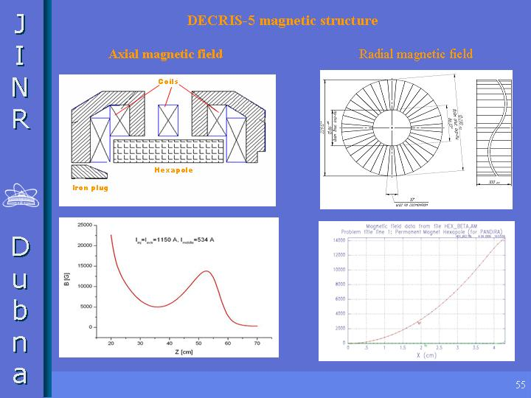
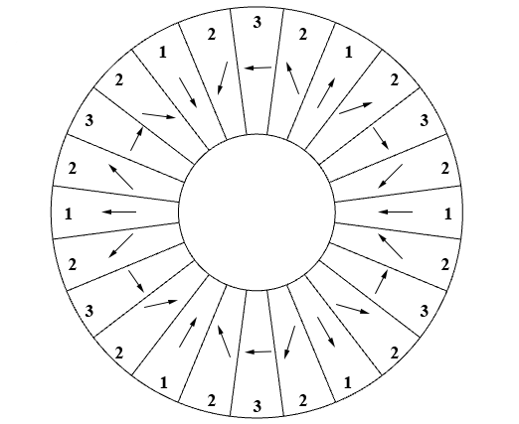
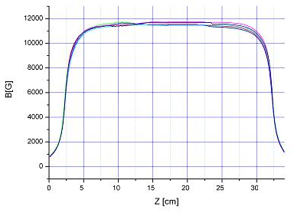
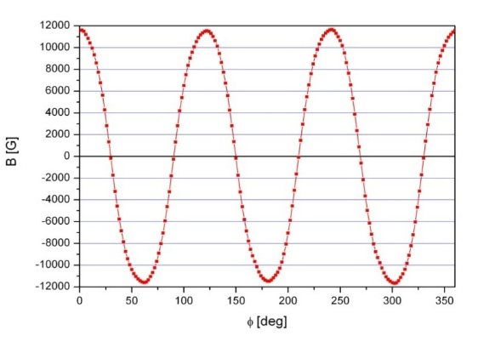
Магнитное удержание плазмы

Slide 13
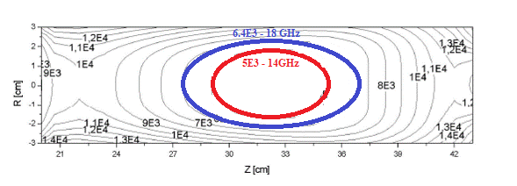
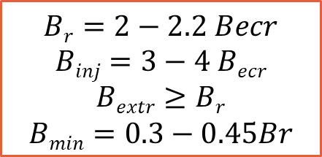
Магнитное удержание плазмы
f[GHz] | B_{ECR}[T] | n_{ec} [cm⁻³]
2.45 | 0.0875 | 7.44x10¹⁰
6.4 | 0.23 | 5.08x10¹¹
10 | 0.36 | 1.24x10¹²
14 | 0.5 | 2.43x10¹²
16 | 0.57 | 3.2x10¹²
18 | 0.64 | 4x10¹²
28 | 1 | 10¹³
$$Br=2−2.2 Becr$$
$$Binj=3−4 Becr$$
$$Bextr≥Br$$
$$Bmin=0.3−0.45Br$$

Slide 14

Преимущества и недостатки
ЭЦР-источников
Высокая стабильность и длительность работы ввиду
отсутствия разрушающихся в процессе работы деталей
Широкий набор ионов
Высокая интенсивность ионного пучка
Возможность генерации пучков ионов большой зарядности
Небольшой разброс ионов по энергиям в пучке
Простота управления во время эксплуатации
высокая стоимость оборудования.
большие габариты и масса

Slide 15
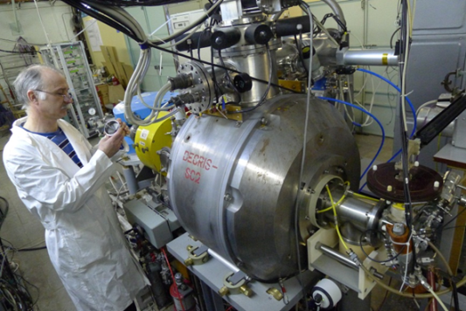
Источники ионов на циклотронах ЛЯР

Slide 16
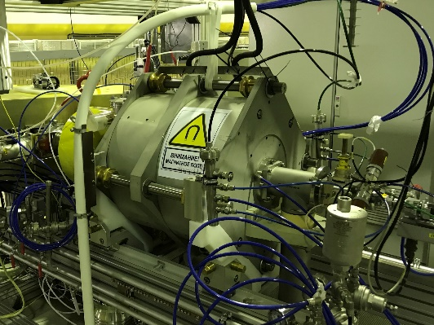
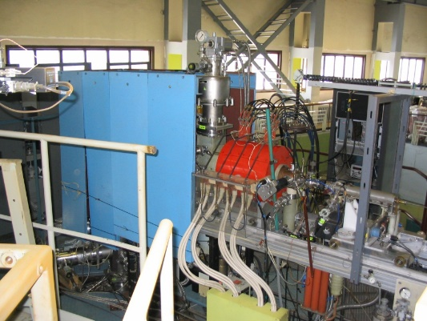

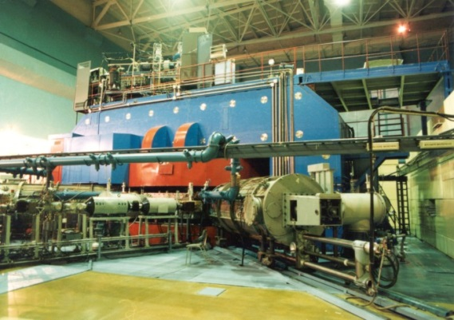
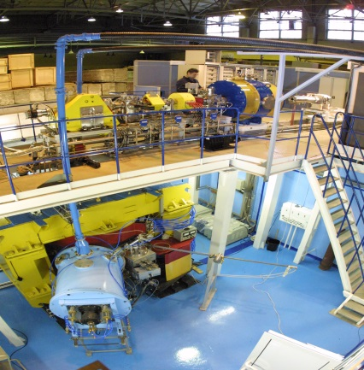
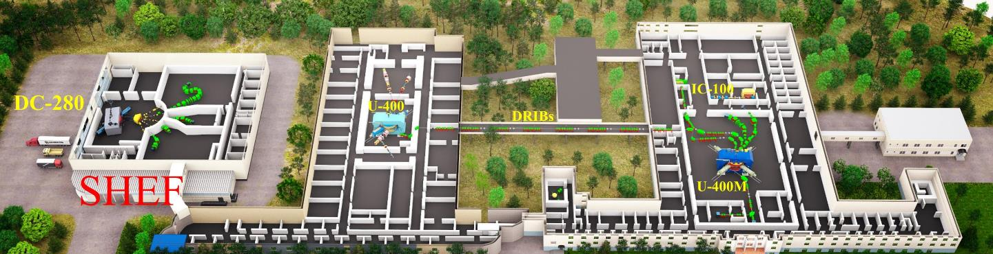
Источники ионов на циклотронах ЛЯР
DC280
DECRIS-PM
U400
ECR-4M
U400M
DECRIS-SC2 DECRIS-2m
CI-100
DECRIS-SC

Slide 17
DECRIS - Dubna ECR Ion Sources
Соленоидальные магниты
DECRIS-1
1990
Дубна
Сверхпроводящие соленоиды
DECRIS-2
1995
Дубна
DECRIS-2m
Братислава
Словакия
DECRIS-SC1
2004
Дубна
2002
1997
Белград
Сербия
DECRIS-SC2
2014
Дубна
DECRIS-3
2006
Астана
Казахстан
DECRIS-PM
Дубна
2017
DECRIS-4
2005
Дубна
DECRIS-5
2012
Дубна
Кольца из постоянных магниты

Slide 18
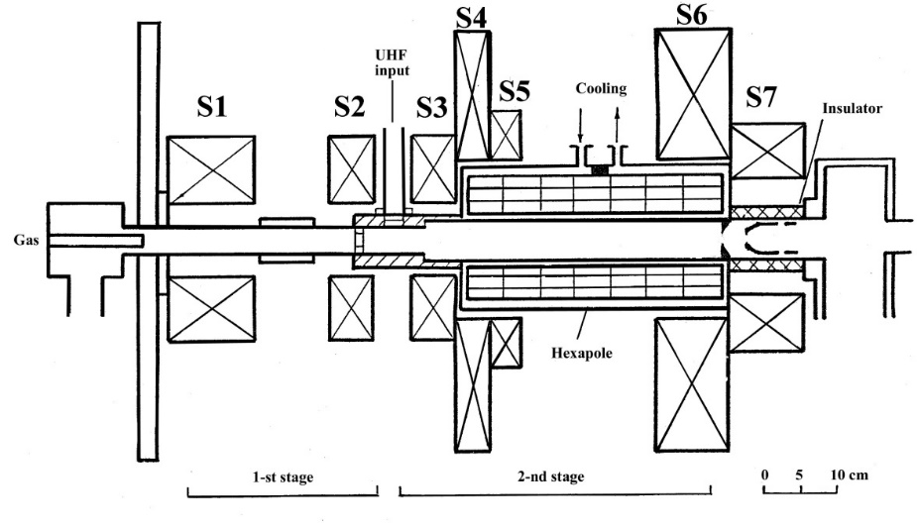
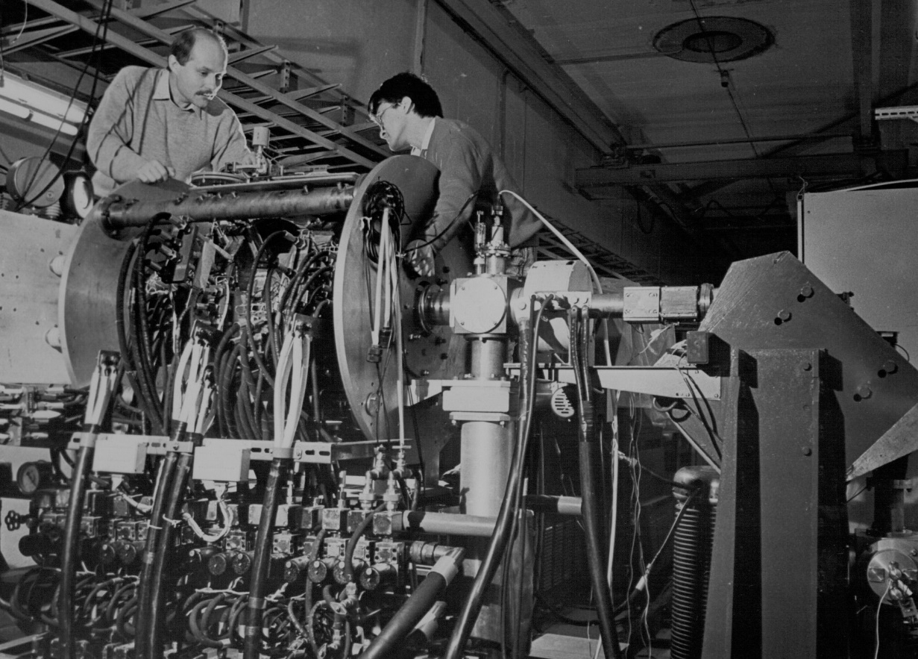
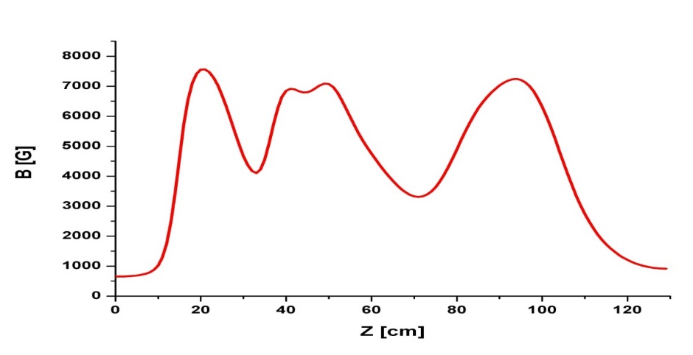
DECRIS-1 (1990÷1994 г.)

Slide 19
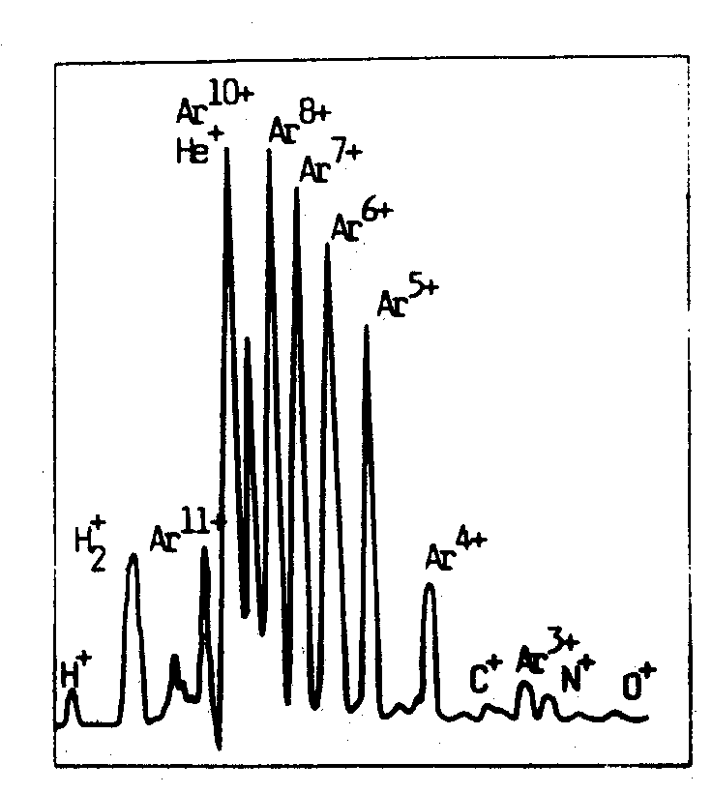
DECRIS-1 (1990÷1994 г.)
Charge state | 4+ | 5+ | 6+ | 7+ | 8+ | 9+ | 11+ | Support gas
N | 270 | 92 | 17
O |  | 160 | 87 | 26
Ar |  |  |  |  | 70 | 24 | 5
Ar |  |  |  |  | 95 | 45 | 9 | He
Ar |  |  |  |  | 110 | 70 | 15 | Oxygen

Slide 20
DECRIS - Dubna ECR Ion Sources
DECRIS-1
1990
Дубна
DECRIS-2
1995
Дубна
DECRIS-2m
Братислава
Словакия
DECRIS-SC1
2004
Дубна
2002
1997
Белград
Сербия
DECRIS-SC2
2014
Дубна
DECRIS-3
2006
Астана
Казахстан
DECRIS-PM
Дубна
2017
DECRIS-4
2005
Дубна
DECRIS-5
2012
Дубна

Slide 21
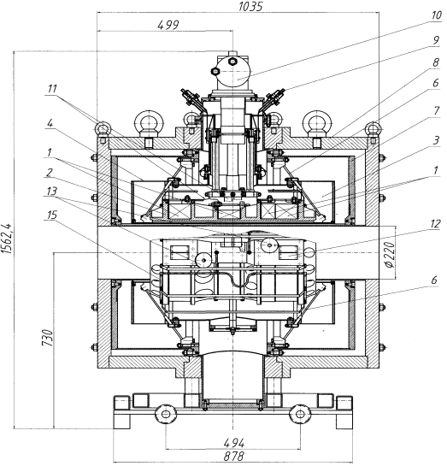
DECRIS-SC1 (2004÷н.в.)
Главные требования к источнику:
Kr¹⁵⁺, Xe²²⁺ I = 1.25×10¹³ pps = 30 mkA
Потребляемая мощность < 100 kW
Параметр | Значение
СВЧ частота | 18 ГГц
Зеркальное отношение: Экстракция Инжекция | 2 Т 3 Т
Макс. Ток в катушках | 60 А
Радиальное поле на стенках плазменной камеры | 1.3 Т
Внутренний диаметр плазменной камеры | 74 мм
Максимальное напряжение экстракции | 30 кВ

Slide 22
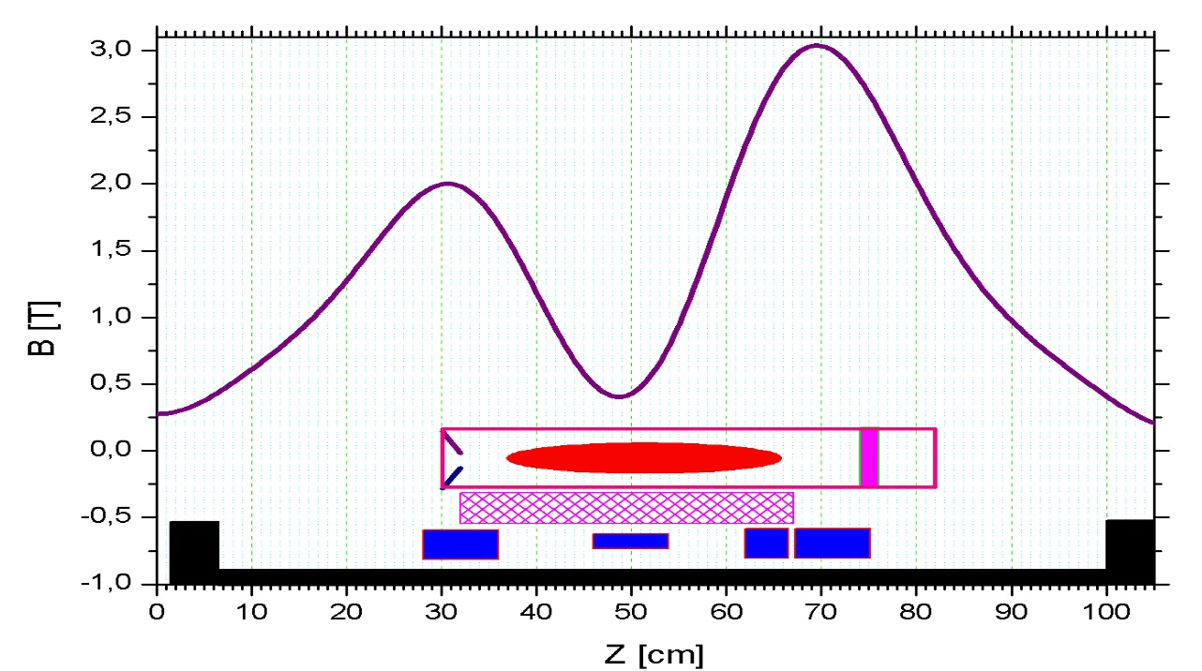
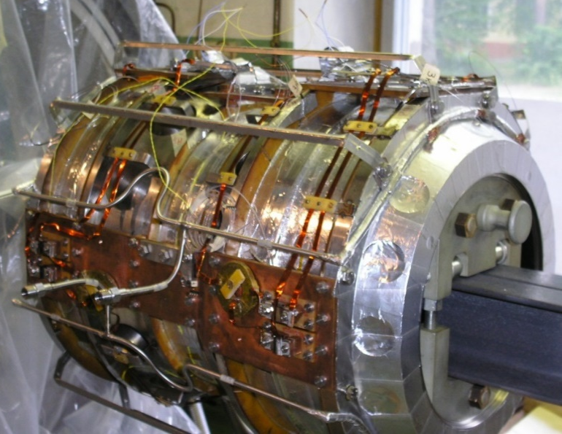
DECRIS-SC1 (2004÷н.в.)
Монолитный сверхпроводящий провод NbTi (диаметр проводника без изоляции - 0,65 мм, с изоляцией - 0,7 мм).
ECR зона 0.64 Т
Каждая обмотка изготовлена из цельного куска провода, без внутренних соединений, но электрически разделена на 2 или 3 секции.

Slide 23
DECRIS - Dubna ECR Ion Sources
DECRIS-1
1990
Дубна
DECRIS-2
1995
Дубна
DECRIS-2m
Братислава
Словакия
DECRIS-SC1
2004
Дубна
2002
1997
Белград
Сербия
DECRIS-SC2
2014
Дубна
DECRIS-3
2006
Астана
Казахстан
DECRIS-PM
Дубна
2017
DECRIS-4
2005
Дубна
DECRIS-5
2012
Дубна

Slide 24
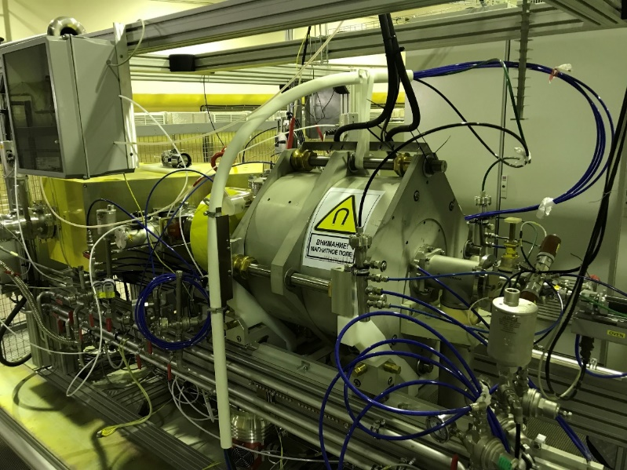
DECRIS-PM (2017÷н.в.)
СВЧ частота | 14 ГГц
Binj | ≥ 1.3 T
Bmin | 0.4 T
Bextr | 1.0 ÷1.1 T
Br | 1.05÷1.15 T
Внутренний диаметр плазменной камеры | 70 мм
Преимущества | Недостатки
Низкое энергопотребление | Фиксированное распределение магнитного поля
Низкое давление в системе охлаждения | Коррекция магнитного поля практически невозможна без размагничивания системы
Простое управление

Slide 25
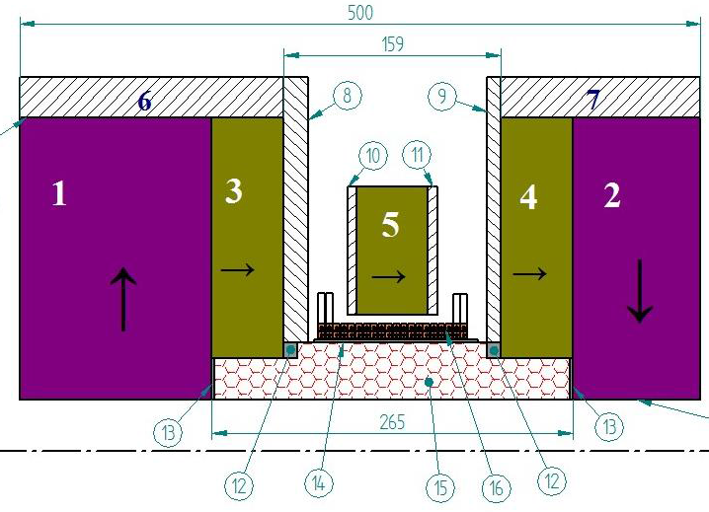
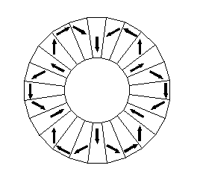
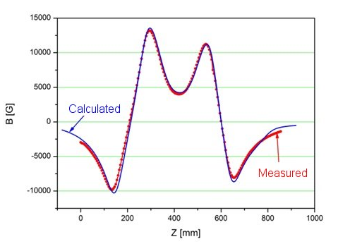
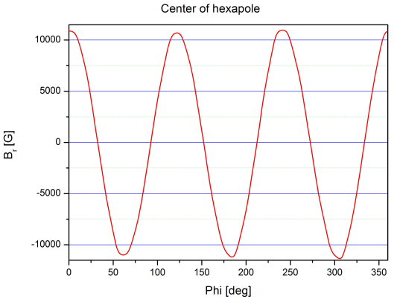
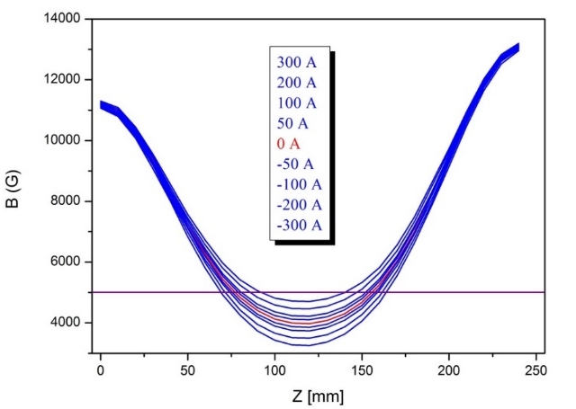
DECRIS-PM (2017÷н.в.)
Гексаполь – комбинация постоянных магнитов из NdFeB
Аксиальное магнитное поле
Радиальное магнитное поле
Влияние катушки на Bmin ± 750 G

Slide 26
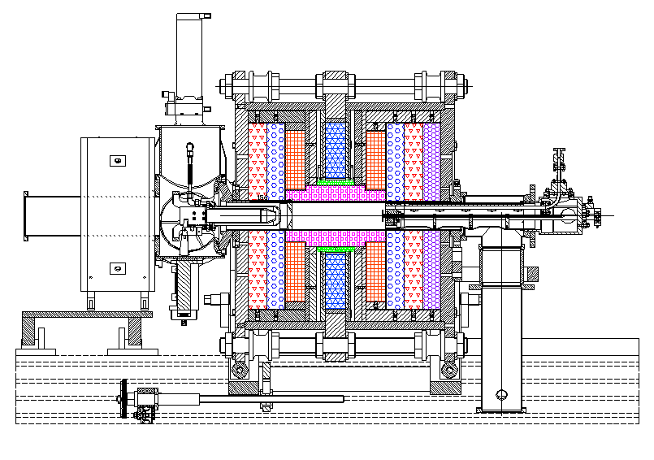
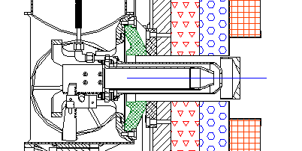
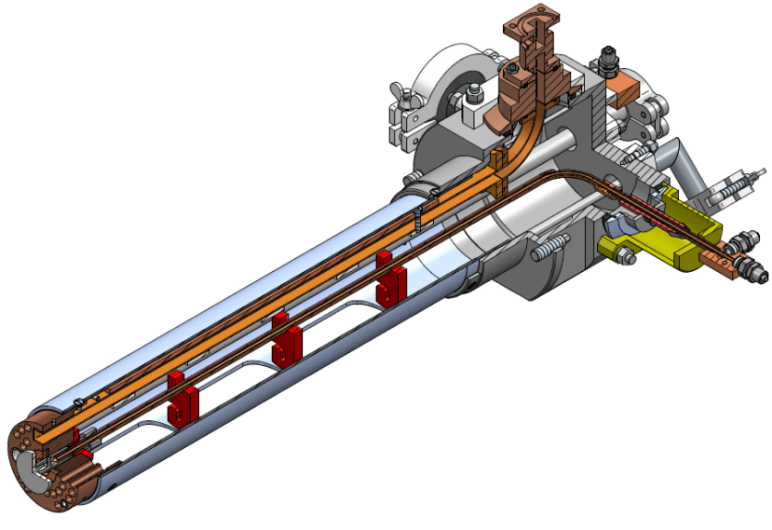
DECRIS-PM (2017÷н.в.)
Волновод
Система экстракции
Система инжекции
Плазменный электрод
Пуллер
Bias electrode

Slide 27
DECRIS-PM (2017÷н.в.)
Q+ | 5+ | 7+ | 8+ | 9+ | 10+ | 11+ | 12+ | 15+ | 17+ | 18+ | 19+ | 20+ | 23+ | 26+
⁴⁰Ar |  |  | 926 | 500 |  | 210 | 154
⁸⁴Kr |  |  |  |  |  |  | 160 | 180 | 125 |  | 50
¹³¹Xe |  |  |  |  |  |  |  |  |  |  |  | 77 | 70 | 50
⁴⁰Ca |  | 110 | 175 | 220 |  | 158 | 58
²⁴Mg | 450 | 140 | 40 | 15
¹⁵⁸Gd |  |  |  |  |  |  |  |  | 9 | 8 | 6
⁶³Cu |  | 133 | 137 | 165 | 125
⁵⁰Ti |  |  |  | 90 | 72 | 60 | 23
⁵⁶Fe |  |  | 70 | 85 | 80 | 55

Slide 28
В чем главные отличия источников?
Конфигурация магнитного поля
Каждый источник построен под конкретную задачу!

Slide 29
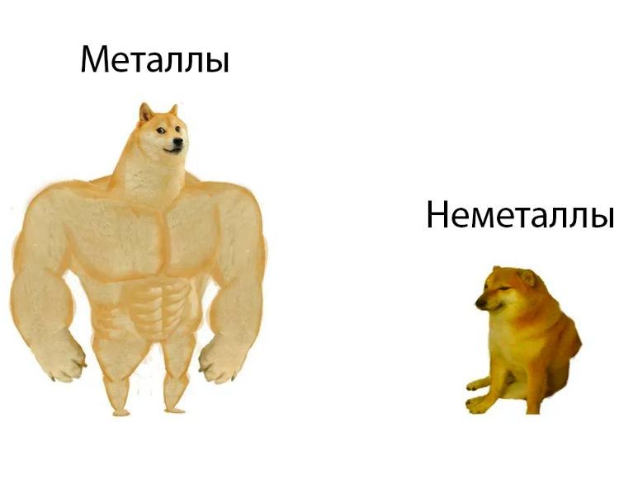
Получение ионов металлов

Slide 30
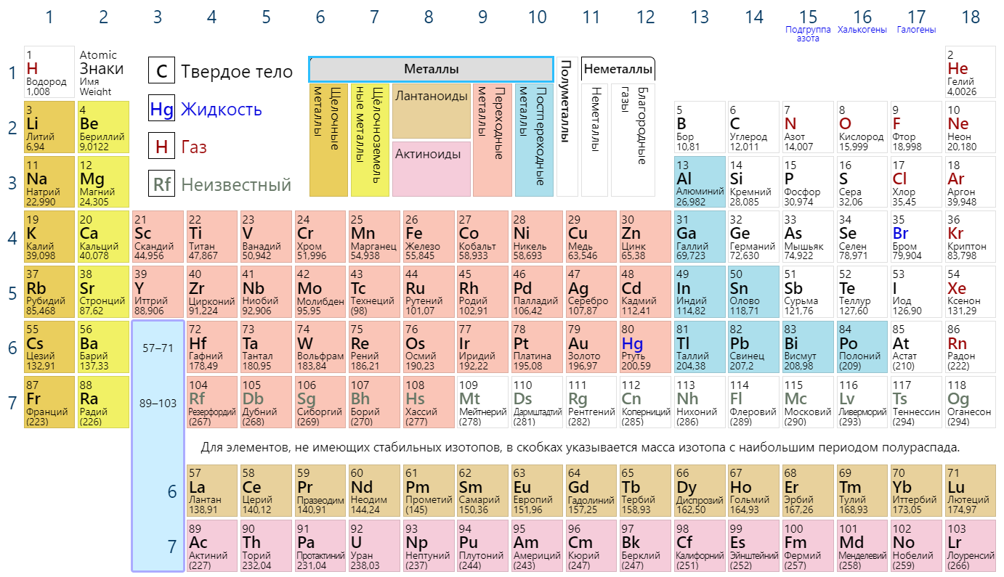
Получение ионов металлов
Наработка легких нейтронно-избыточных ядер (⁶He, ⁸He,...)
Требуемые пучки:
Li, B..
Синтез сверхтяжелых ядер
Требуемые пучки:
⁴⁸Ca; ⁵⁰Ti; ⁵⁸Fe; ⁵⁴Cr; ⁶⁴Ni; ⁷⁰Zn

Slide 31
Получение ионов металлов
Метод | Принцип работы | Достоинства | Недостатки
Испарение нагревателем | Вещество испаряется из тигля при помощи внешнего нагревателя | Доступны материалы с низкой и высокой температурой испарения Простое управление Крайне стабилен | Медленный отклик для контроля испарения Высокотемпературные нагреватели требуют использования дополнительного экранирования для снижения градиента температур
Прямое введение в плазму | Образец нагревается непосредственным контактом с плазмой | Доступны материалы с высокой температурой плавления Методика проста и легко может быть использована для любого источника ECR | Сложно реализовать для материалов с низкой температурой плавления Сложный контроль нагрева Прямое взаимодействие с плазмой
MIVOC (Metal Ions from VOlatile Compounds) | Многокомпонентное органическое соединение испаряется при комнатной температуре | Высокие интенсивности Работа без вспомогательного газа | Поиск летучего соединения Наличие углерода, водорода и других примесей Высокая чувствительность образцов к внешним факторам
Ионное распыление | Образец, находящийся под отрицательным потенциалом, распыляется ионами плазмы | Доступны материалы с высокой температурой плавления Относительная стабильность | Низкая интенсивность При работе необходимо использовать вспомогательный тяжелый газ

Slide 32
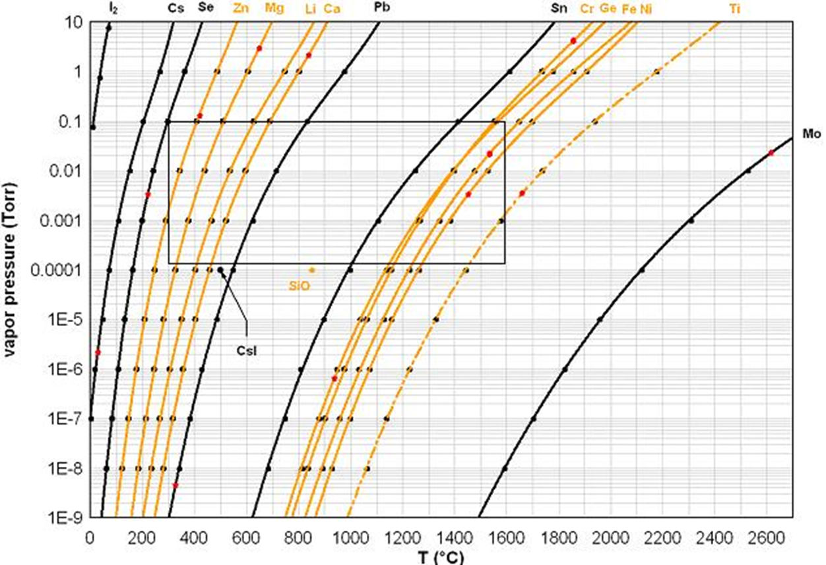
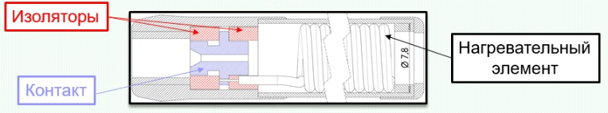
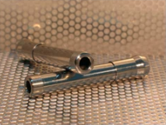
Получение ионов металлов:
Испарение нагревателем

Slide 33
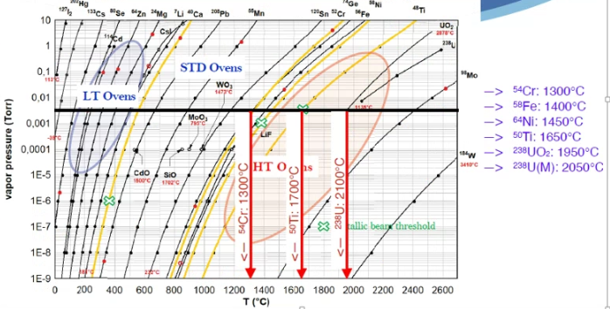

Получение ионов металлов:
Испарение нагревателем
Нельзя просто так взять
и испарить металл

Slide 34
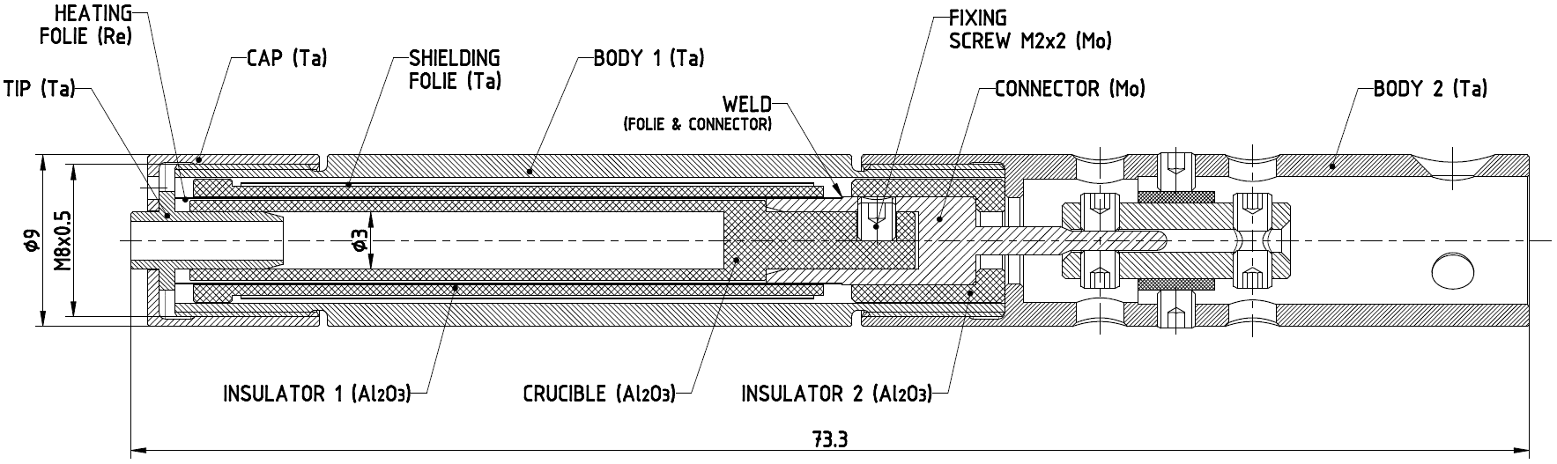
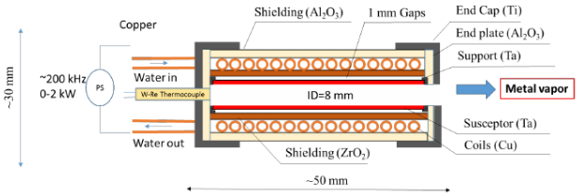
Получение ионов металлов:
Испарение нагревателем
Толщина фольги – 0.05 мм
Внешний диаметр системы (с экраном) – 20 мм
Power consumption – 57 В
T_{тигля,} °C - 1500°C
T_{фольги,} °C - 1700°C
T_{внешней поверхности,} °C - 800°C

Slide 35
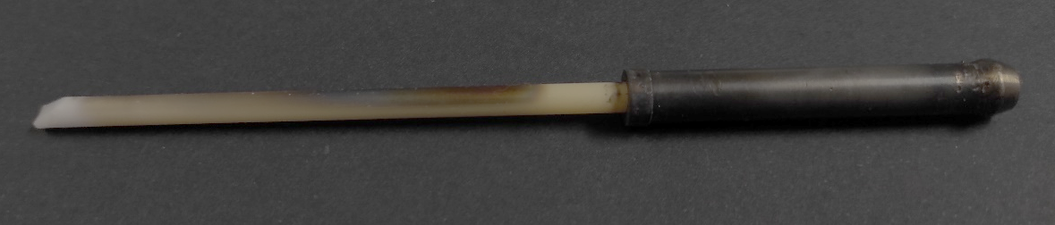
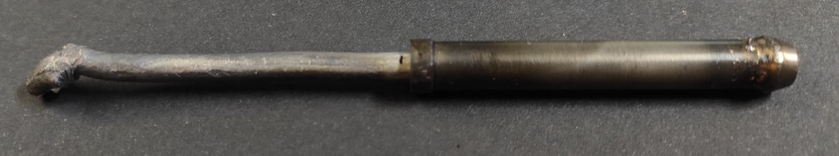
Получение ионов металлов:
Прямое введение в плазму
Al₂O₃
Al

Slide 36
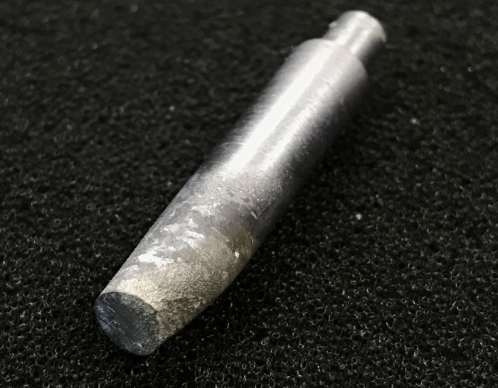
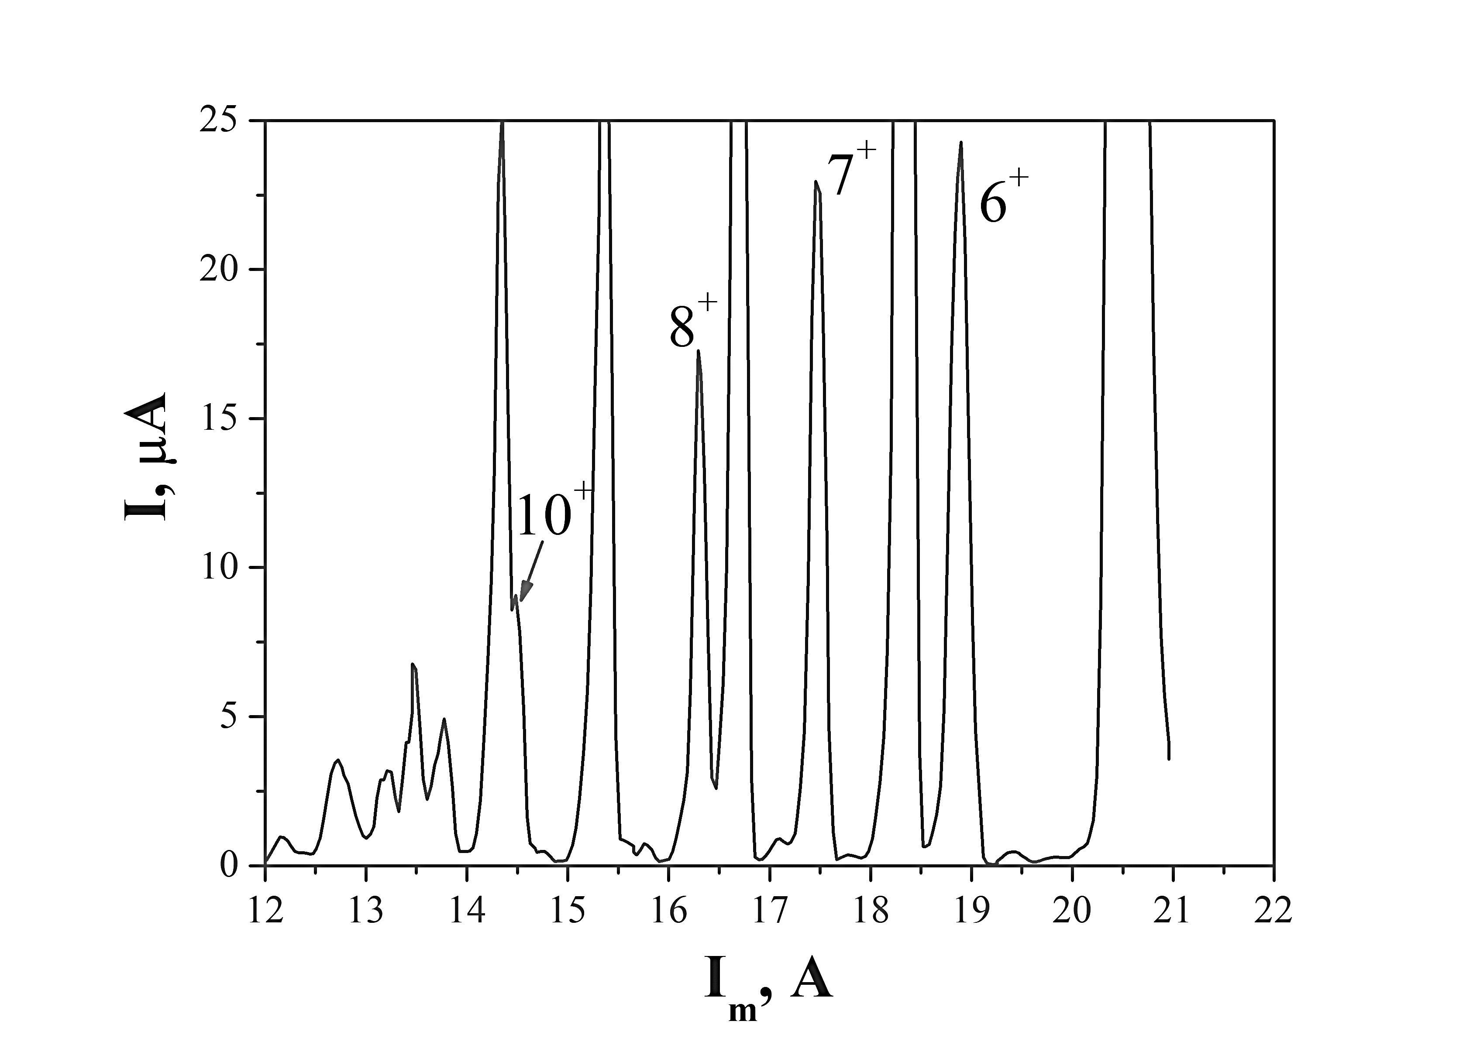
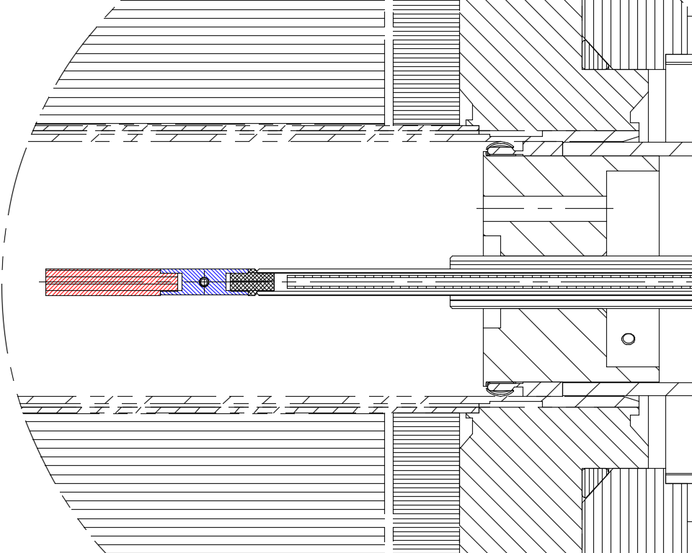
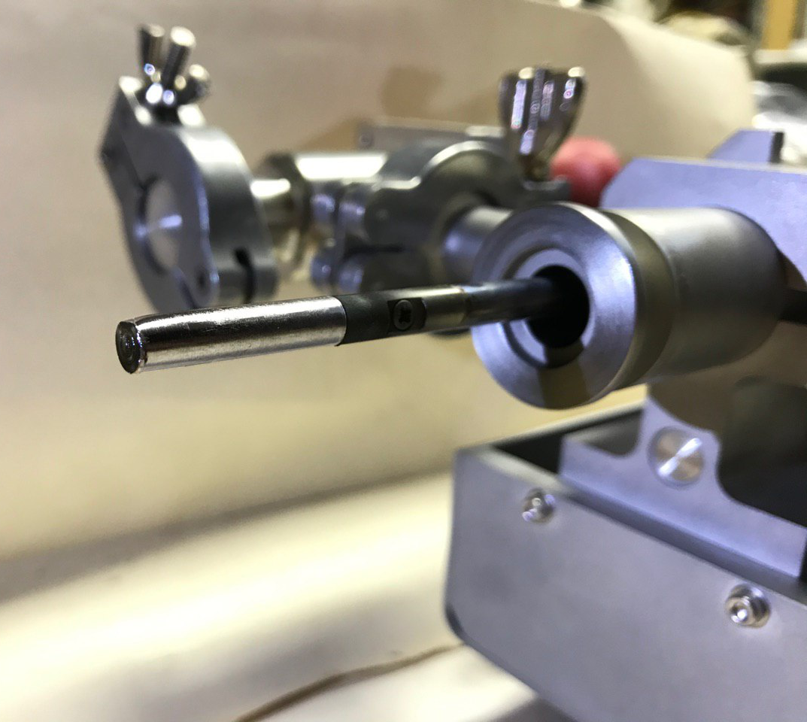
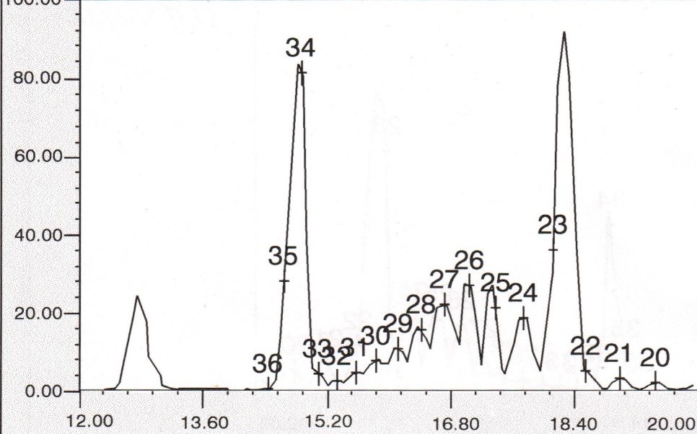
Получение ионов металлов:
Ионное распыление
V
Электрод
Водяное охлаждение
Контакт
Ta
Размещения распыляемого образца в источнике ионов

Slide 37




Получение ионов металлов:
MIVOC
Чувствителен к
свету/воздуху/влаге/
алюминию
Чувствителен к
воздуху/влаге
Компаунд Свойства | (CH₃)₅C₅Ti(CH₃)₃ | C₁₀H₁₀Cr | (C₅H₅)₂Zr(CH₃)₂ | (CH₃)₃Al
Молярная масса, г·моль⁻¹ | 228.3 | 182.2 | 251.5 | 72.1
Внешний вид | yellow crystals | dark red crystals | White crystals | Colorless liquid
Плотность, г/см³ | 1.1 | 1.4 | - | 0.8
Давление паров, Торр | - | ≈0.35 | - | ≈69
Чуствительность | Свет, Воздух & Влажность | Воздух & Влажность

Slide 38

Области интересов
Индукционные печи, ионное распыление,
прямое введение образца в плазму
Исследование способов получения металлов с высокой температурой испарения
Модернизация действующих источников ионов и создание новых
Повышение интенсивности ионных пучков
Исследования в области ЭЦР источников, плазмы, магнитных полей
DECRIS-SC3 для фабрики СТЭ, DECRIS-5M для DC-140, DECRIS-4M для стенда ЭЦР источников, модернизация оптических систем для экстракции ионов
Исследование свойств компаундов
MIVOC, подбор новых методов получения ионов
NAM-ECRIS – численная модель, позволяющая провести моделирование процессов происходящих в плазме ЭЦР источника

Slide 39
Спасибо за внимание!

